Slide 1
连线题
大禹
补天
女娲
填海
嫦娥
治水
精卫
奔月

Slide 2

18、盘古开天地
执教：金颖华

Slide 3
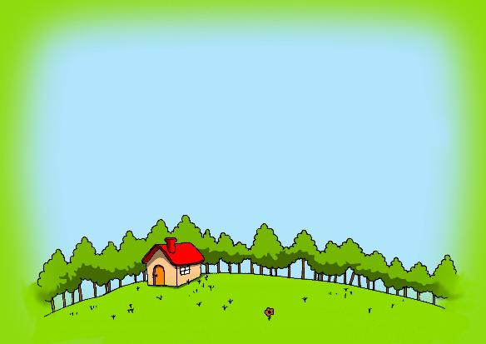
宇宙 黑暗 上升 下降 气息 四肢 肌肤 辽阔 血液 奔流不息 茂盛 创造 逐渐 滋润 混沌
祖宗

Slide 4
宇宙 黑暗 上升 下降 气息 四肢 肌肤 辽阔 血液 奔流不息 茂盛 创造 逐渐 滋润 混沌
祖宗

Slide 5
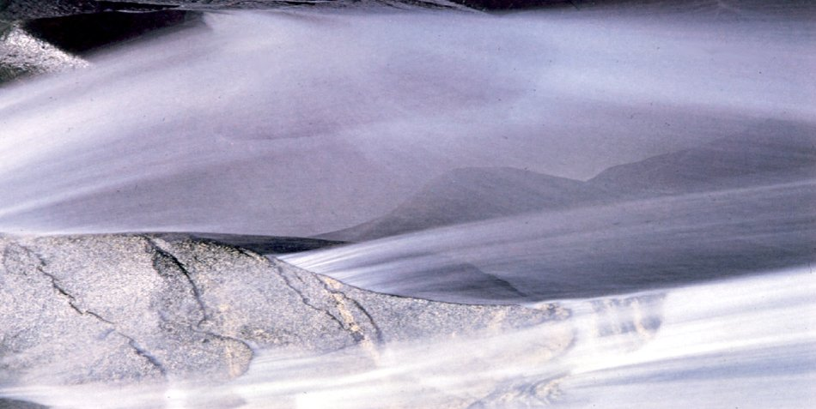
很久很久以前，天和地还没有分开，宇宙混沌一片。有个叫盘古的巨人，在这混沌之中，一直睡了十万八千年。

Slide 6
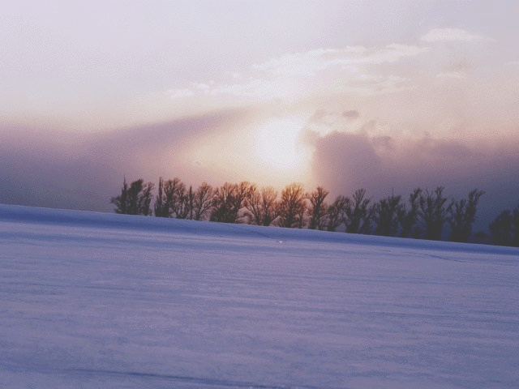
醒
见
有一天，盘古忽然醒了。他见周围一片漆黑，就抡起大斧头，朝眼前的黑暗猛劈过去。只听一声巨响，混沌一片的东西渐渐分开了。轻而清的东西，缓缓上升，变成了天；重而浊的东西，慢慢下沉，变成了地。
抡
劈
找一找这一段中不少意思相反的词

Slide 7
醒
见
有一天，盘古忽然醒了。他见周围一片漆黑，就抡起大斧头，朝眼前的黑暗猛劈过去。只听一声巨响，混沌一片的东西渐渐分开了。轻而清的东西，缓缓上升，变成了天；重而浊的东西，慢慢下沉，变成了地。
抡
劈

Slide 8
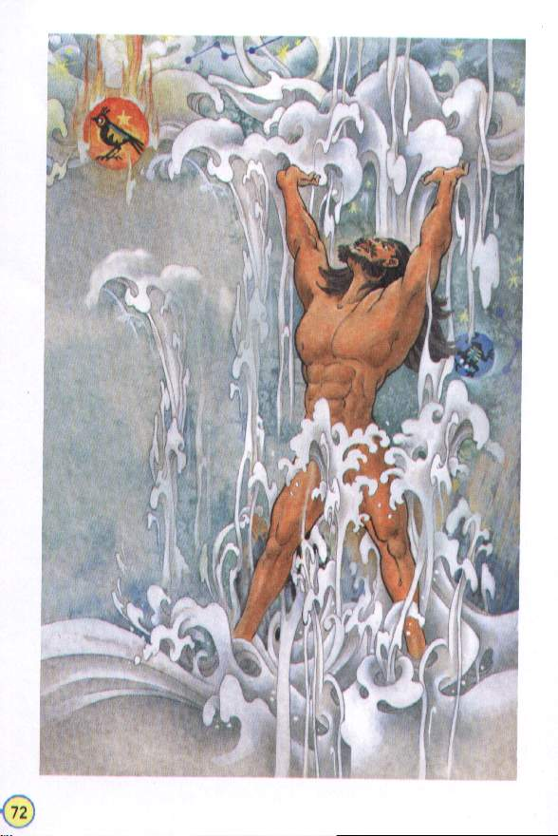
天地分开以后，盘古怕它们还会合在一起，就头（ ）着天，用脚使劲（ ）着地。天每天升高一丈，地每天下沉一丈，盘古也随着越长越高。这样不知过了多少年，天和地逐渐成形了，盘古也累得倒了下去。
顶
蹬

Slide 9

几百年过去了，盘古头顶着天，用脚使劲蹬着地。
几千年过去了，盘古头顶着天，用 脚使劲蹬着地。
几万年过去了，盘古头顶着天，用脚使劲蹬着地。
几百万年过去了，盘古头顶着天，用脚使劲蹬着地。

Slide 10
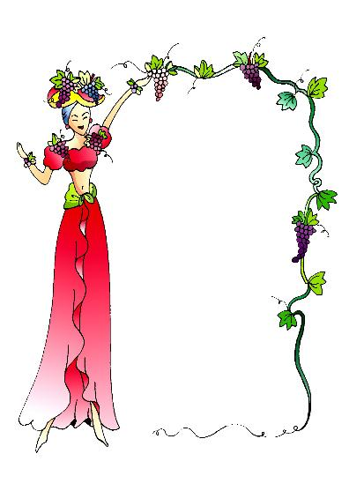
友情卡
_____的盘古：
我想对你说_____________________________________________________________________________________。

Slide 11
盘古倒下后，他的身体发生了巨大的变化。他呼出的气息，变成了__________；他发出的声音，化作了________。他的双眼，变成了_______；他的四肢，变成了____________；他的肌肤，变成了_______；他的血液，变成了_________；他的汗毛，变成了___________；他的汗水，变成了___________……

Slide 12

人类的老祖宗盘古，用他的整个身体创造美丽的宇宙的。

Slide 13
人类的老祖宗盘古，用他的整个身体创造美丽的宇宙的。

